Slide 1
Charla sobre el uso del Sistema “Gestión de la Capacitación”
“Setiembre” 2019

Slide 2
CICLO DEL PROCESO DE LA CAPACITACIÓN
Planificación
Etapa en la cual se identifican y definen las necesidades de capacitación a partir de los objetivos estratégicos.
3. Evaluación
Etapa en la cual se miden los resultados de las acciones de capacitación ejecutadas, esta cuenta con 04 niveles: reacción, aprendizaje, aplicación e impacto.
2. Ejecución
Etapa en la cual se ejecutan las capacitaciones aprobadas en el Plan de Desarrollo de Personas, se monitorea la realización de las mismas y se asegura la participación de los servidores.

Slide 3
Sistema de Gestión de Capacitación
Inicialización del Proceso
Planificación
Ejecución
Evaluación
Sedes
Órganos y Unidades
Puestos y Funciones
Servidores y Puesto de trabajo
Datos de la Entidad
Proveedores de Capacitación
Profesionales ORH
Apertura de Ciclo
Cronograma Institucional
PEI
POI
Conformación Comité
Sensibilización
Ejecución del PDP
Monitoreo de la Permanencia
Opciones como Beneficiario
Confirmación de la Acción de Capacitación
Encuestas
Control de Encuestas de Satisfacción
Propuestas de Aplicación
Validar Propuestas
Revisión de Propuestas Validadas
Opciones como Beneficiario
Encuesta de Satisfacción – Respuesta
Completar propuesta de Aplicación
DNC
Importar DNC
Capacitaciones Planificadas por la Entidad
Personal de Apoyo
Registro de Requerimientos de Capacitación
Validación de Requerimientos de Capacitación
Incorporación Diagnósticos de Conocimientos
Incorporación de Planes de Mejora
Elaboración del DNC
Presupuesto para Capacitación
PDP
Matriz PDP
Elaboración de Aspectos Generales
Acta Validación del PDP por CPC
Resolución de Aprobación del PDP por Titular
Leyenda:
Directivos
Servidores
Asistencia Técnica
Aspectos Generales
Inicialización de proceso
Planificación
Ejecución
Evaluación

Slide 4
Sistema de Gestión de Capacitación - Directivos
Inicialización del Proceso
Planificación
Ejecución
Evaluación
DNC
Personal de Apoyo
Registro de Requerimientos de Capacitación
Opciones como Beneficiario
Confirmación de la Acción de Capacitación
Encuestas
Propuestas de Aplicación
Validar Propuestas
Opciones como Beneficiario
Encuesta de Satisfacción – Respuesta
Completar propuesta de Aplicación
Leyenda:
Directivos
Asistencia Técnica
Servidores
Aspectos Generales
Inicialización de proceso
Planificación
Ejecución
Evaluación

Slide 5
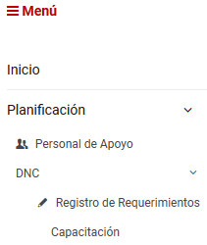
PLANIFICACIÓN - OPCIÓN: PERSONAL DE APOYO Rol: Jefe de área
Aspectos Generales
Inicialización de proceso
Planificación
Ejecución
Evaluación

Slide 6
PLANIFICACIÓN
MÓDULO: PERSONAL DE APOYO
Rol: Jefe de área
Aspectos Generales
Inicialización de proceso
Planificación
Ejecución
Evaluación

Slide 7
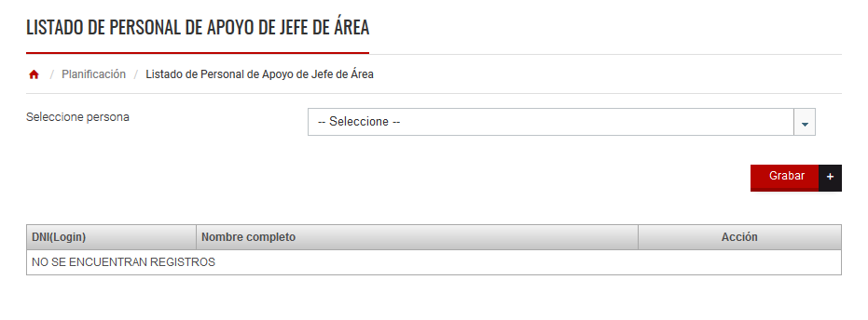
PANTALLA “PERSONAL DE APOYO”
En esta pantalla el directivo podrá observar en la tabla una lista de las personadas que tiene asignadas como apoyo para que estas también puedan registrar requerimientos de capacitación.
Aspectos Generales
Inicialización de proceso
Planificación
Ejecución
Evaluación

Slide 8
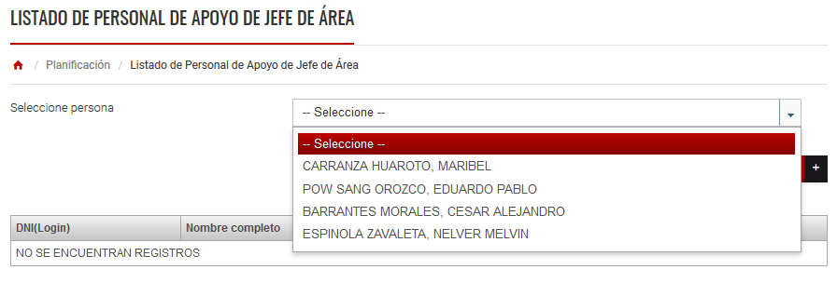
1. Seleccionamos de la lista a la persona que deseamos asignar como personal de apoyo.
2. Clic en el botón Grabar.
3. El resultado es un registro del personal de apoyo.
Aspectos Generales
Inicialización de proceso
Planificación
Ejecución
Evaluación

Slide 9
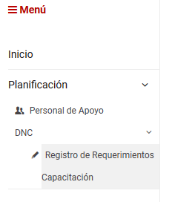
PLANIFICACIÓN - OPCIÓN: REGISTRO DE REQUERIMIENTOS DE CAPACITACIÓN Rol: Jefe de área
Aspectos Generales
Inicialización de proceso
Planificación
Ejecución
Evaluación

Slide 10
PLANIFICACIÓN
MÓDULO: REGISTRO DE REQUERIMIENTOS DE CAPACITACIÓN
Rol: Jefe de área
Aspectos Generales
Inicialización de proceso
Planificación
Ejecución
Evaluación

Slide 11
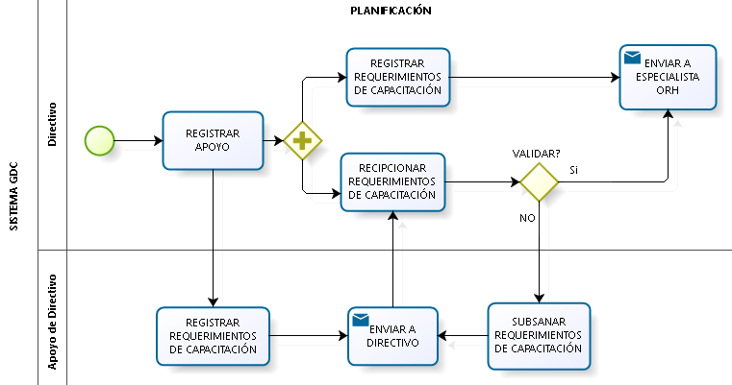
“Flujograma – Validación de requerimientos de capacitación”
(sin directivo asignado a la capacitación)

Slide 12
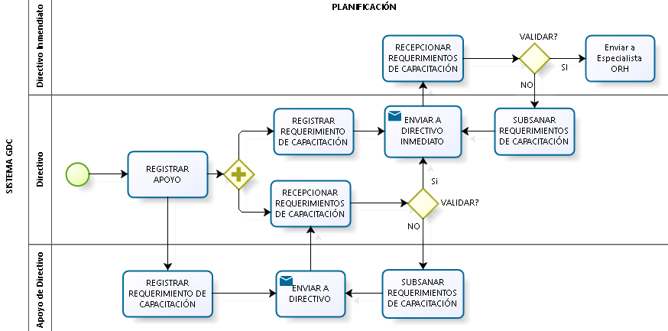
“Flujograma – Validación de requerimientos de capacitación”
(con directivo asignado a la capacitación)

Slide 13
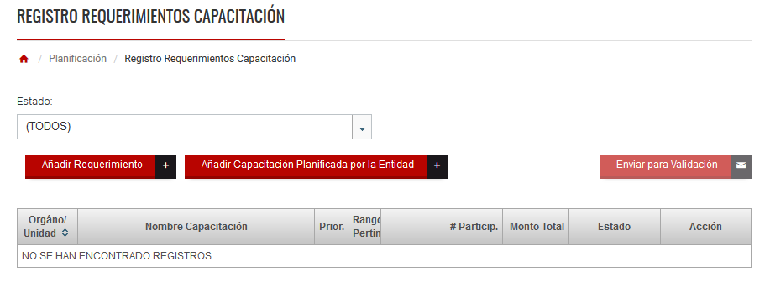
PANTALLA “REGISTRO REQUERIMIENTOS DE CAPACITACIÓN”
A este nivel de la Planificación podemos registrar requerimientos de capacitación de dos formas posibles:
Añadiendo Requerimiento. (Por necesidad de capacitación del Directivo)
Añadiendo Capacitación Planificada por la Entidad.
Aspectos Generales
Inicialización de proceso
Planificación
Ejecución
Evaluación

Slide 14
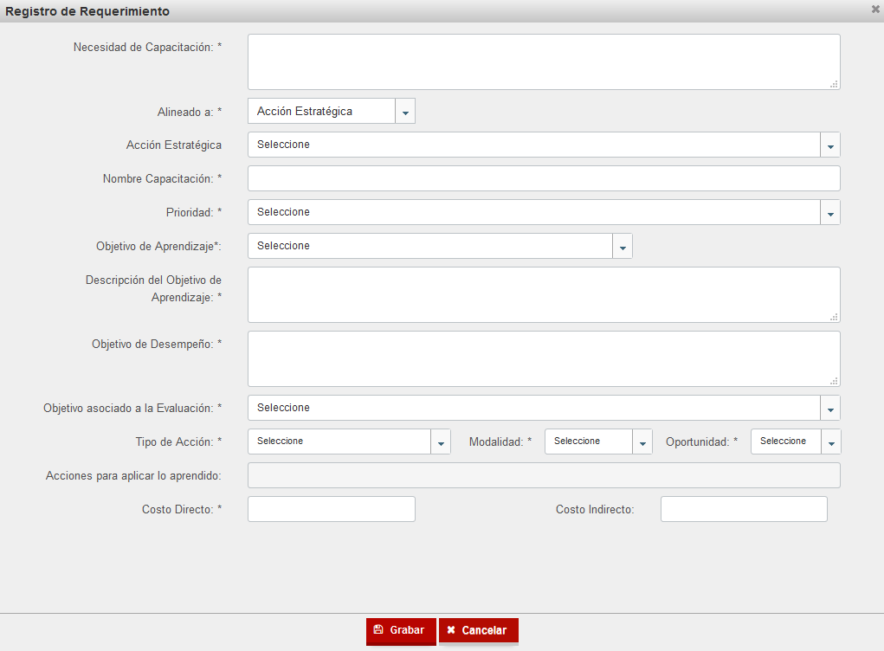
Añadir Requerimiento (Por necesidad de capacitación del directivo)
1.1. Damos clic en botón Añadir Requerimiento
Aspectos Generales
Inicialización de proceso
Planificación
Ejecución
Evaluación

Slide 15
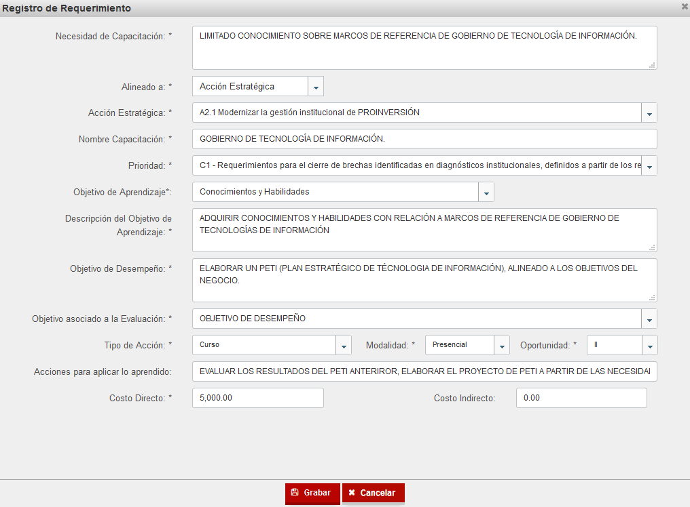
1.2. Completamos con información los campos requeridos.
1.3. Clic en Grabar
Aspectos Generales
Inicialización de proceso
Planificación
Ejecución
Evaluación

Slide 16
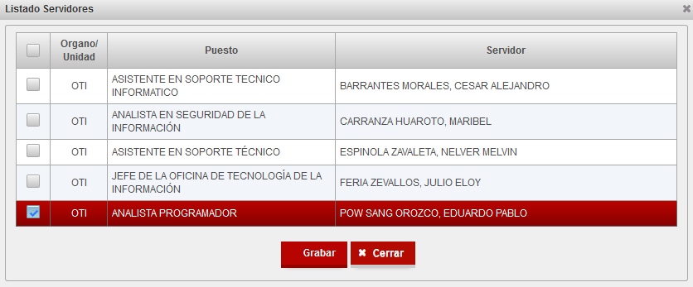
1.4. Como resultado se registra en la tabla nuestra requerimiento de capacitación. (sin participantes y rango de pertinencia)
1.5. Clic en el botón “asignar servidores” y seleccionamos al servidor(es) que deseamos agregar al requerimiento de capacitación.
Aspectos Generales
Inicialización de proceso
Planificación
Ejecución
Evaluación

Slide 17
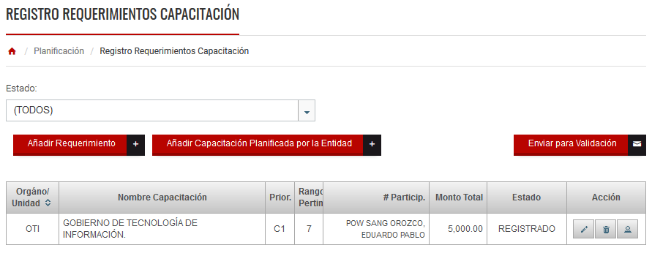
1.6. Como resultado se registra en la tabla nuestra requerimiento de capacitación con información completa.
Aspectos Generales
Inicialización de proceso
Planificación
Ejecución
Evaluación

Slide 18
Añadir Capacitación Planificada por la Entidad
1.1. Damos clic en botón Añadir Capacitación Planificada por la Entidad.
Aspectos Generales
Inicialización de proceso
Planificación
Ejecución
Evaluación

Slide 19
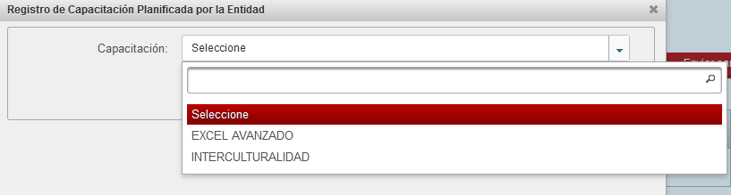
1.2. Se muestra una ventana que contiene una lista de capacitaciones planificadas por la entidad.
1.3. Seleccionamos la capacitación y damos clic en Grabar
Aspectos Generales
Inicialización de proceso
Planificación
Ejecución
Evaluación

Slide 20
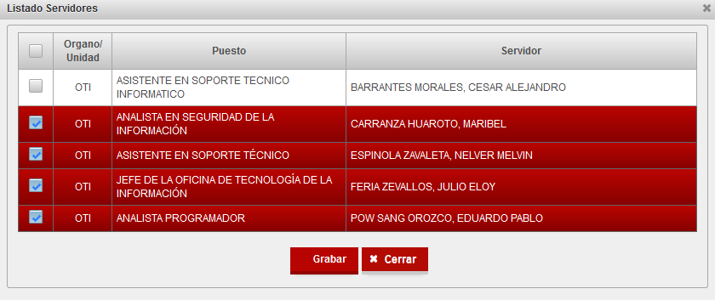
1.4. Como resultado se registra en la tabla nuestra requerimiento de capacitación de entidad. (sin participantes y rango de pertinencia)
1.5. Clic en el botón “asignar servidores” y seleccionamos al servidor(es) que deseamos agregar al requerimiento de capacitación.
Aspectos Generales
Inicialización de proceso
Planificación
Ejecución
Evaluación

Slide 21
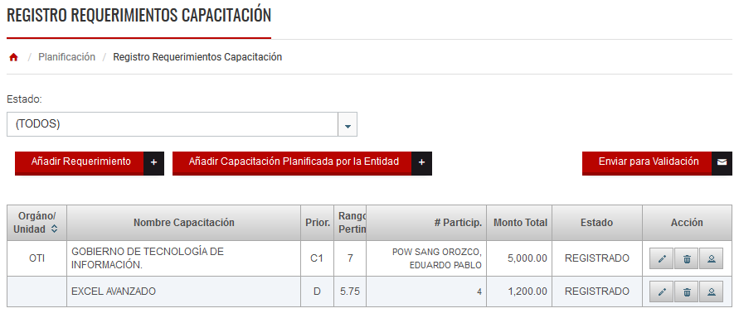
1.6. Como resultado se registra en la tabla nuestra requerimiento de capacitación de entidad, con información completa.
Aspectos Generales
Inicialización de proceso
Planificación
Ejecución
Evaluación

Slide 22
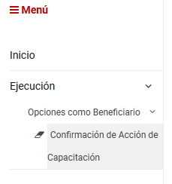
EJECUCIÓN - OPCIÓN: CONFIRMACIÓN DE ACCIÓN DE CAPACITACIÓN Rol: Servidor (Beneficiario de capacitación)
Aspectos Generales
Inicialización de proceso
Planificación
Ejecución
Evaluación

Slide 23
EJECUCIÓN
MÓDULO: CONFIRMACIÓN DE ACCIÓN DE CAPACITACIÓN
Rol: SERVIDOR (Beneficiario de capacitación)
Aspectos Generales
Inicialización de proceso
Planificación
Ejecución
Evaluación

Slide 24
PANTALLA “CONFIRMACIÓN DE ACCIÓN DE CAPACITACIÓN”
A este nivel el servidor tiene conocimiento de que su capacitación ha sido ejecutada, porque en su bandeja se muestra la capacitación ejecutada y así mismo un botón (columna acción) que lo direccionara a otra pantalla para adjuntar su “Declaración Jurada de Compromiso”.
Aspectos Generales
Inicialización de proceso
Planificación
Ejecución
Evaluación

Slide 25
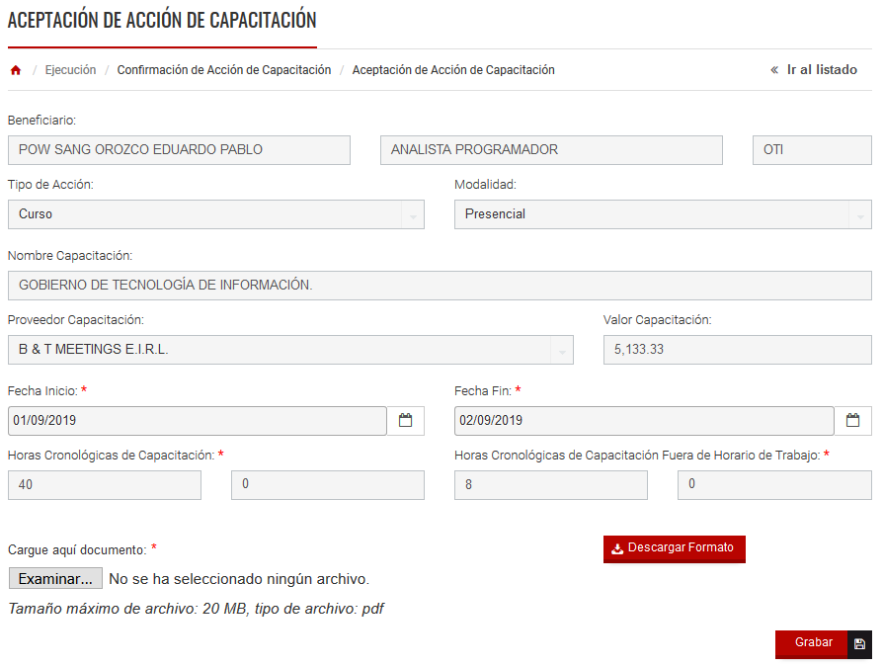
En esta pantalla el servidor podrá observar información de su capacitación ejecutada y como aspecto importante tendrá a su disposición el botón “Descargar Formato” que le permitirá descargar su “Declaración Jurada de Compromiso”.
Aspectos Generales
Inicialización de proceso
Planificación
Ejecución
Evaluación

Slide 26
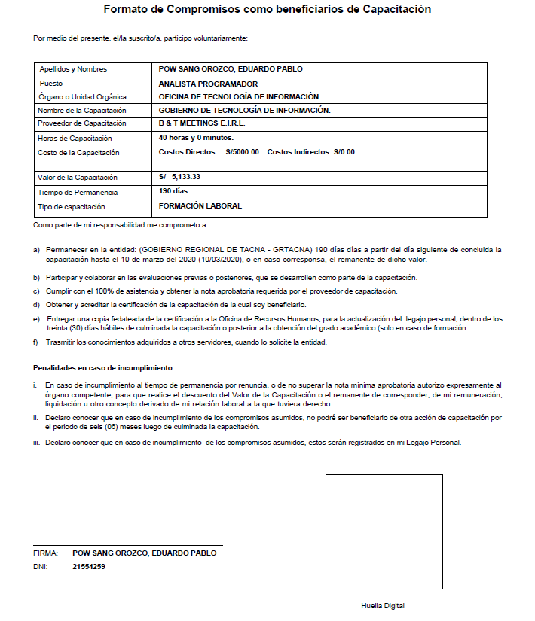
“FORMATO DE DECLARACIÓN JURADA DE COMPROMISO”
Aspectos Generales
Inicialización de proceso
Planificación
Ejecución
Evaluación

Slide 27
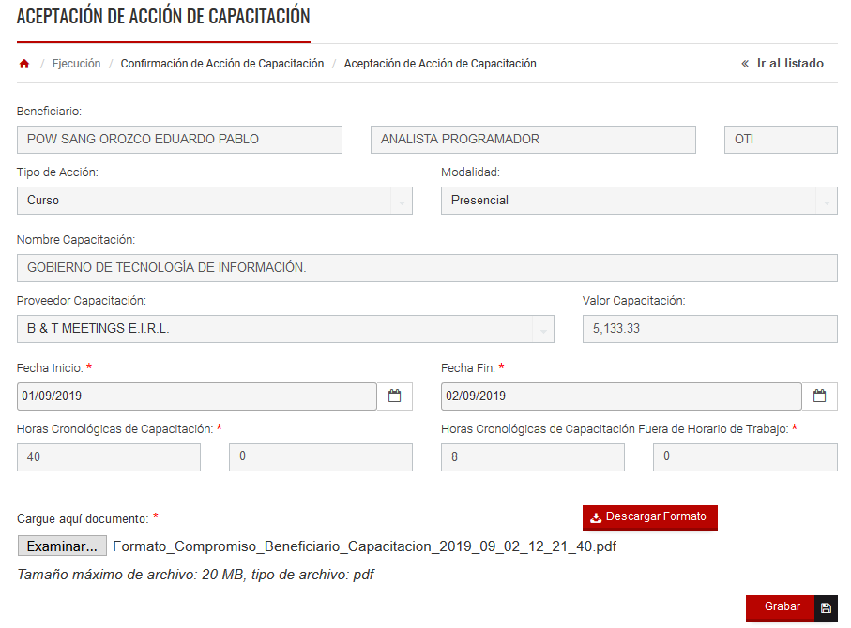
El servidor adjunta su declaración “Jurada de Compromiso” y presiona en el botón Grabar.

Slide 28
El servidor se podrá dar cuenta que ya adjunto su declaración jurada cuando en la columna Pendiente D.J de su bandeja, se aprecie la palabra NO (es decir que no tiene pendiente de adjuntar declaración jurada), en caso diga SI significara lo contrario.
Aspectos Generales
Inicialización de proceso
Planificación
Ejecución
Evaluación

Slide 29
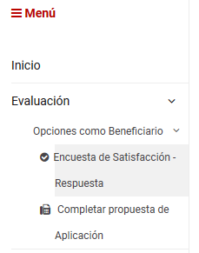
EVALUACIÓN - OPCIÓN: ENCUESTA DE SATISFACCIÓN - RESPUESTA Rol: Servidor (Beneficiario de capacitación)
Aspectos Generales
Inicialización de proceso
Planificación
Ejecución
Evaluación

Slide 30
PANTALLA “ENCUESTA DE SATISFACCIÓN - RESPUESTA”
El servidor tendrá conocimiento de que esta pendiente de responder su encuesta de satisfacción, cuando en su bandeja de este modulo se le muestra su capacitación recibida de color rojo. Para el caso que se muestre de color oscuro significara que ya respondió contesto su encuesta de satisfacción.
Aspectos Generales
Inicialización de proceso
Planificación
Ejecución
Evaluación

Slide 31
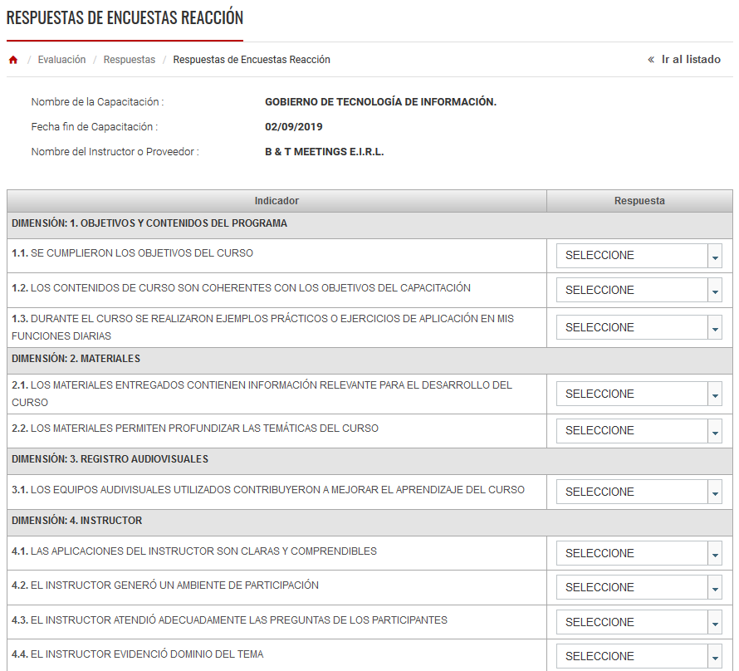
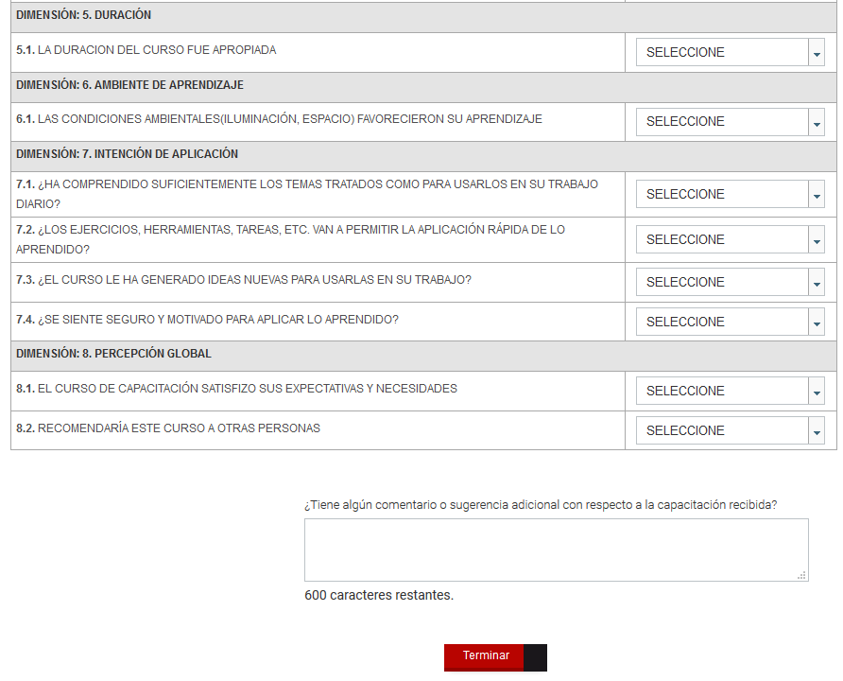
“FORMATO DE ENCUESTA DE SATISFACCIÓN”
Aspectos Generales
Inicialización de proceso
Planificación
Ejecución
Evaluación

Slide 32
EVALUACIÓN - OPCIÓN: COMPLETAR PROPUESTA DE APLICACIÓN Rol: Servidor (Beneficiario de capacitación)
Aspectos Generales
Inicialización de proceso
Planificación
Ejecución
Evaluación

Slide 33
EVALUACIÓN
MÓDULO: COMPLETAR PROPUESTA DE APLICACIÓN
Rol: SERVIDOR (Beneficiario de capacitación)
Aspectos Generales
Inicialización de proceso
Planificación
Ejecución
Evaluación

Slide 34
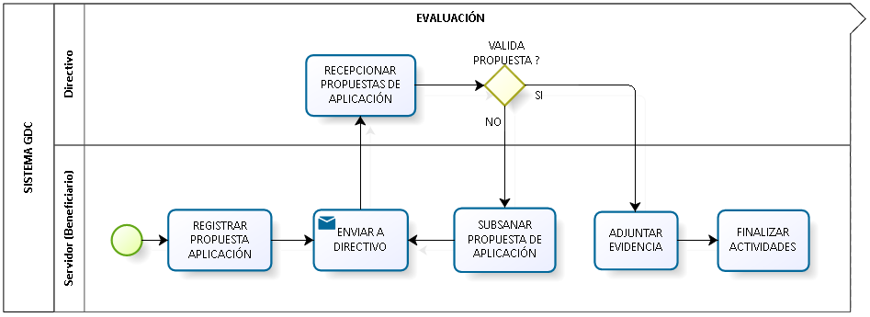
“Flujograma – Completar Propuesta de Aplicación”

Slide 35
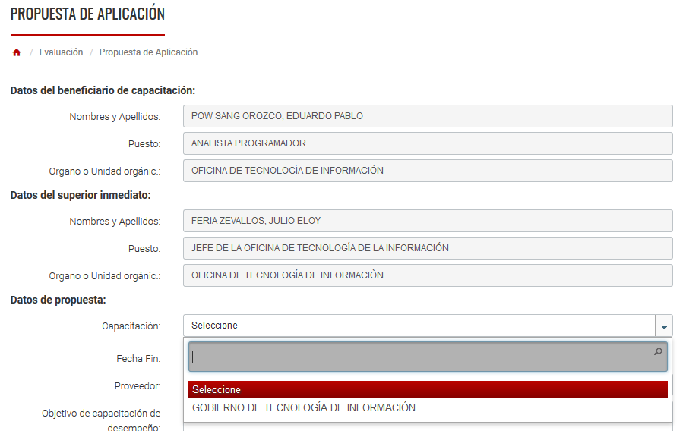
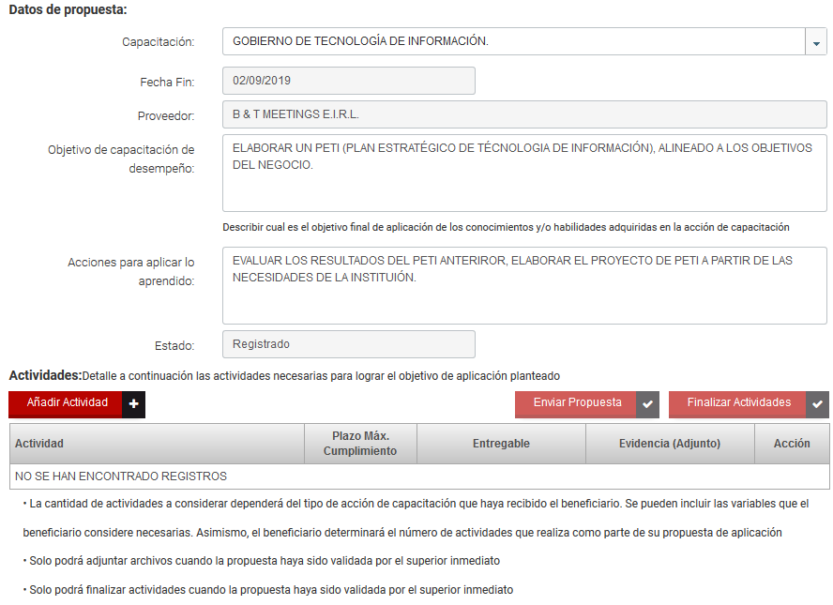
1. En este modulo el servidor tendrá que seleccionar (Imagen 01) aquella capacitación que desee realizar su propuesta de aplicación.
2. Con la capacitación seleccionada podrá dar clic en el botón Añadir Actividad (Imagen 02).
Imagen 01
Imagen 02
Aspectos Generales
Inicialización de proceso
Planificación
Ejecución
Evaluación

Slide 36
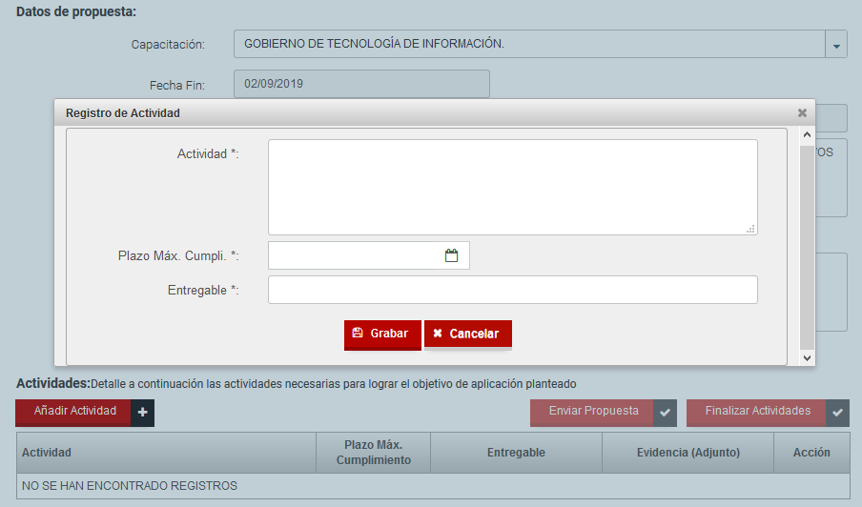
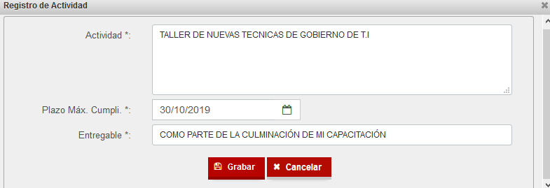
3. En la imagen 03 se muestra la ventana que el servidor tendrá que completar para realizar su propuesta de aplicación.
4. En la imagen 04 con la propuesta ya completada se presiona el botón grabar.
Imagen 04
Imagen 03
Aspectos Generales
Inicialización de proceso
Planificación
Ejecución
Evaluación

Slide 37
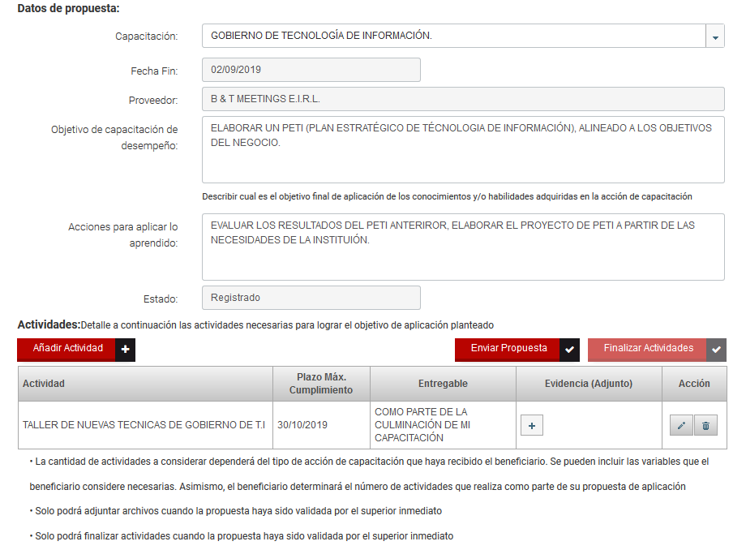
5. El resultado será el registro de la actividad en la tabla de actividades de aplicación, para la capacitación seleccionada (imagen 05).
6. Como ultimo paso damos clic en el botón “Enviar Propuesta” y confirmamos con el botón Si (imagen 06).
Imagen 06
Imagen 05
Aspectos Generales
Inicialización de proceso
Planificación
Ejecución
Evaluación

Slide 38
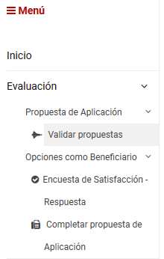
EVALUACIÓN - OPCIÓN: VALIDAR PROPUESTAS Rol: Jefe de área
Aspectos Generales
Inicialización de proceso
Planificación
Ejecución
Evaluación

Slide 39
EVALUACIÓN
MÓDULO: VALIDAR PROPUESTAS
Rol: Jefe de área
Aspectos Generales
Inicialización de proceso
Planificación
Ejecución
Evaluación

Slide 40
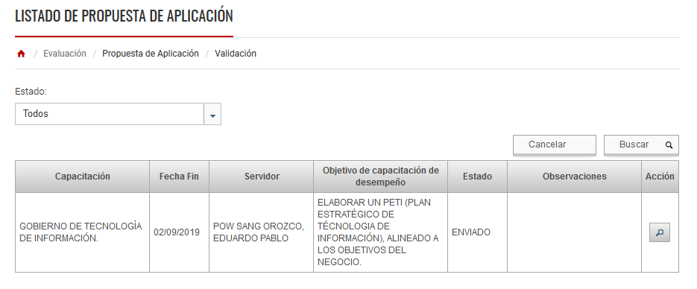
PANTALLA “VALIDAR PROPUESTAS”
El directivo observara en su bandeja las capacitaciones que tengan asociado alguna propuesta de aplicación y podrá ver mas a detalle con la opción Ver (columna acción).
Aspectos Generales
Inicialización de proceso
Planificación
Ejecución
Evaluación

Slide 41
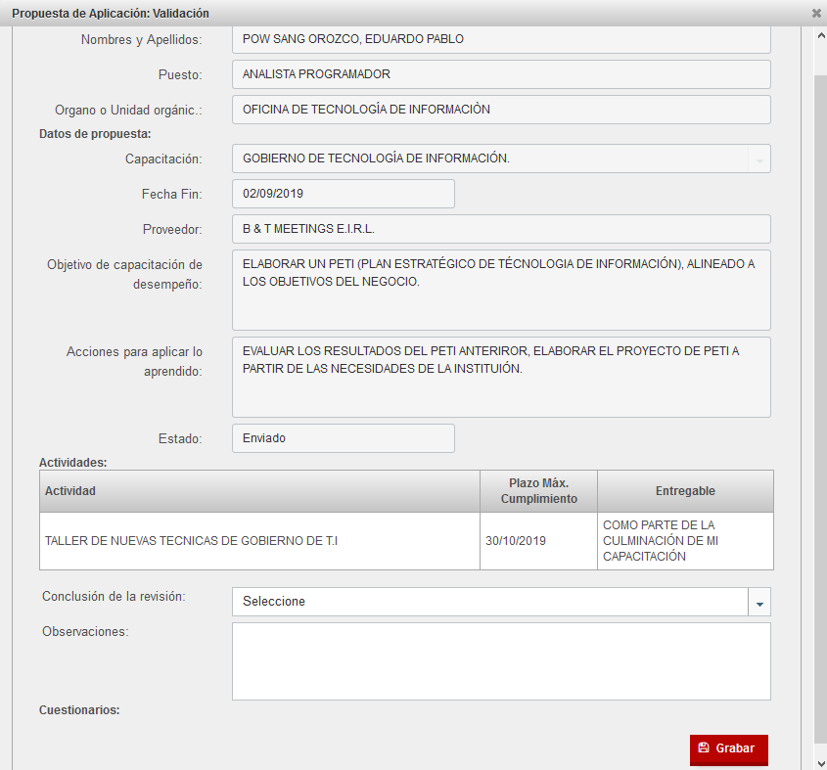
1. La ventana “Propuesta de Aplicación: Validación”, muestra información mas detallada de la propuesta de aplicación
Aspectos Generales
Inicialización de proceso
Planificación
Ejecución
Evaluación

Slide 42
2. El campo Conclusión de la revisión se podrá seleccionar si la “Propuesta se valida” o es “Observada”.
3. El resultado de validar una propuesta es la actualización del estado (propuesta validada) de la capacitación en la bandeja del directivo.
Aspectos Generales
Inicialización de proceso
Planificación
Ejecución
Evaluación

Slide 43
EVALUACIÓN - OPCIÓN: COMPLETAR PROPUESTA DE APLICACIÓN Rol: Servidor (Beneficiario de capacitación)
Aspectos Generales
Inicialización de proceso
Planificación
Ejecución
Evaluación

Slide 44
EVALUACIÓN
MÓDULO: COMPLETAR PROPUESTA DE APLICACIÓN
Rol: SERVIDOR (Beneficiario de capacitación)
Aspectos Generales
Inicialización de proceso
Planificación
Ejecución
Evaluación

Slide 45
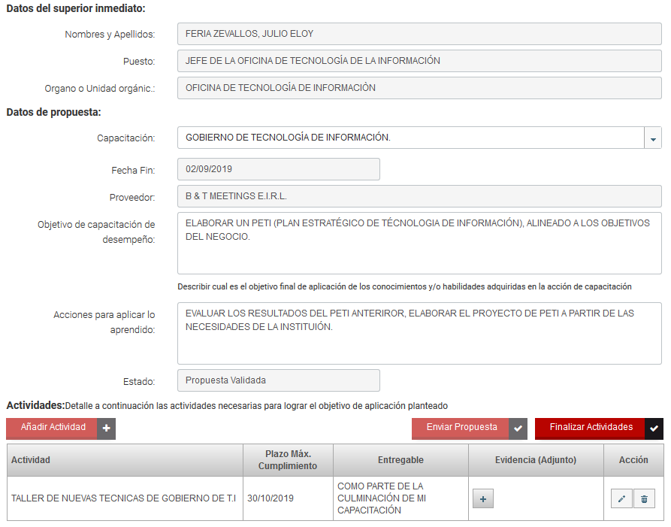
El servidor verifica que el estado de su propuesta de aplicación esta validada (imagen 01).
El servidor deberá adjuntar un documento como evidencia de la actividad realizada (imagen02).
Imagen 02
Imagen 01
Aspectos Generales
Inicialización de proceso
Planificación
Ejecución
Evaluación

Slide 46
3. El documento se carga en el registro de la actividad realizada.
4. Al dar clic en el botón Finalizar Actividades, nos muestra una ventana de confirmación lo cual daremos clic.
Aspectos Generales
Inicialización de proceso
Planificación
Ejecución
Evaluación

Slide 47
EVALUACIÓN - OPCIÓN: VALIDAR PROPUESTAS Rol: Jefe de área
Aspectos Generales
Inicialización de proceso
Planificación
Ejecución
Evaluación

Slide 48
EVALUACIÓN
MÓDULO: VALIDAR PROPUESTAS
Rol: Jefe de área
Aspectos Generales
Inicialización de proceso
Planificación
Ejecución
Evaluación

Slide 49
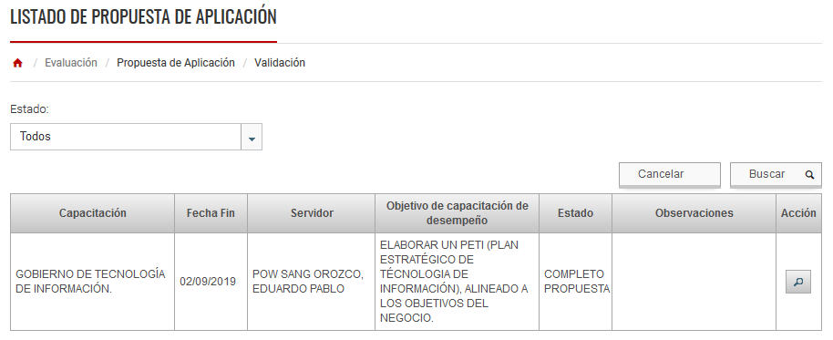
PANTALLA “VALIDAR PROPUESTAS”
El directivo podrá validar la propuestas completadas (columna estado) con la opción Ver (columna acción).
Aspectos Generales
Inicialización de proceso
Planificación
Ejecución
Evaluación

Slide 50
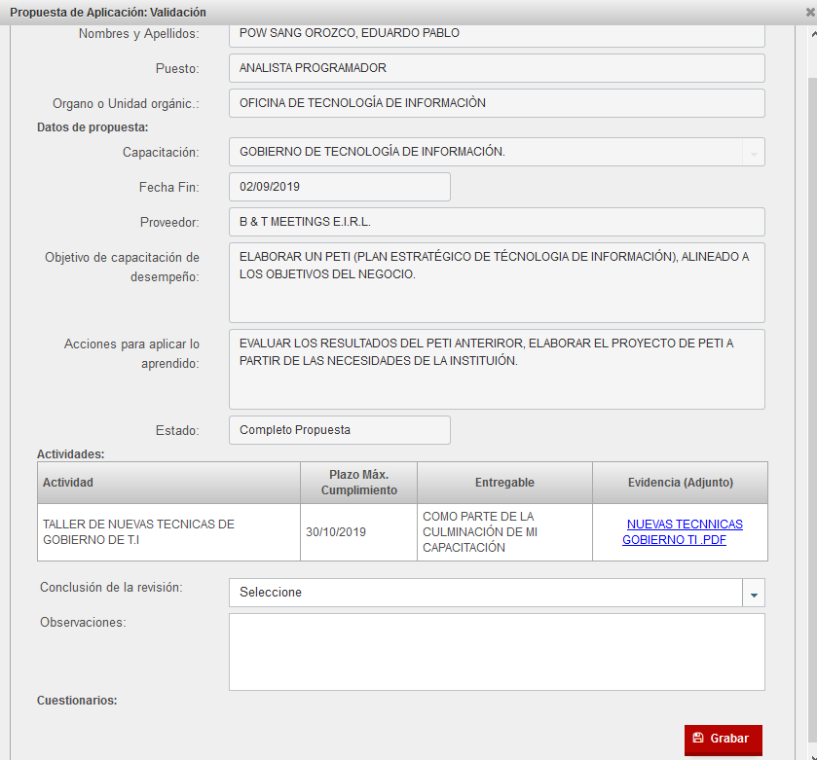
En la ventana ahora se puede observar la columna Evidencia (imagen 01), que es el documento adjuntado por el servidor como evidencia de su actividad realizada.
Imagen 02
2. El campo Conclusión de la revisión se podrá seleccionar si las opciones de “Propuesta Cumplida” o “Incumplimiento”.
Imagen 01
Aspectos Generales
Inicialización de proceso
Planificación
Ejecución
Evaluación

Slide 51
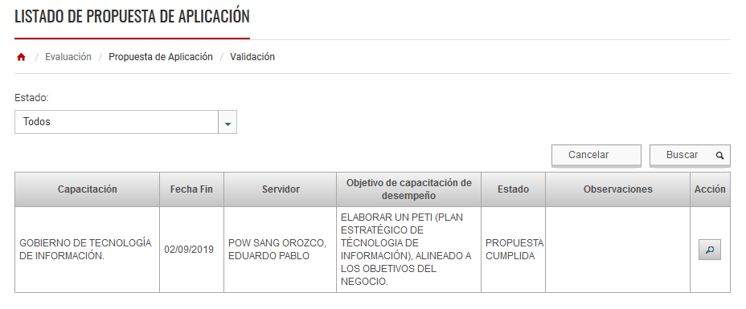
3. El resultado de seleccionar “Propuesta Cumplida” es la actualización del estado (propuesta cumplida) de la capacitación en la bandeja del directivo.
Aspectos Generales
Inicialización de proceso
Planificación
Ejecución
Evaluación

